Slide 1
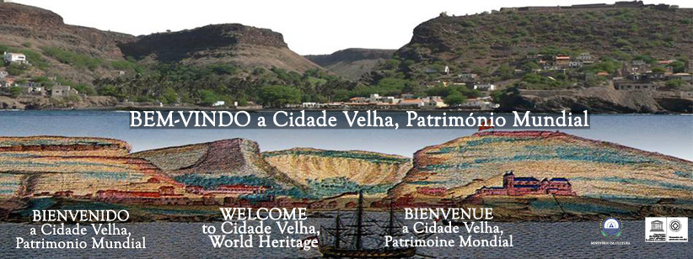
Cidade Velha
Passado Presente Futuro

Slide 2
PASSADO

Slide 3
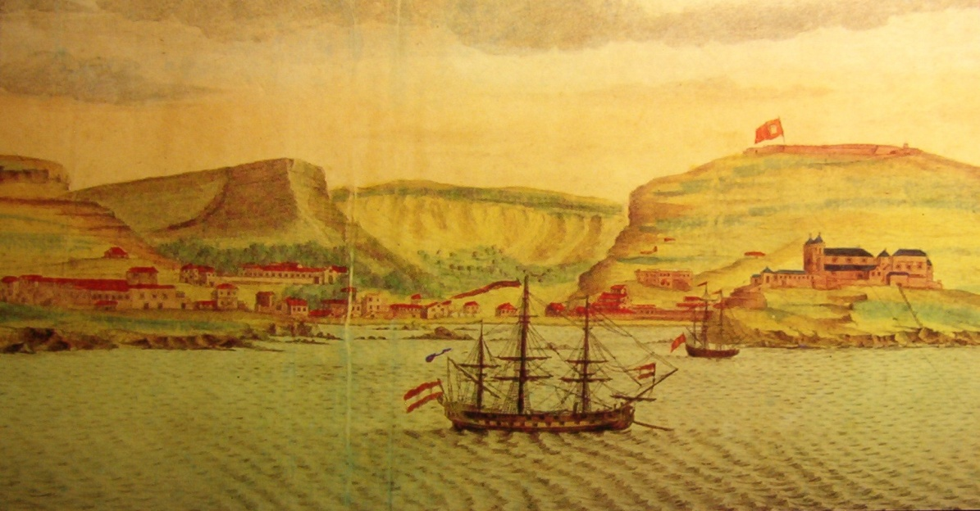
Mapa da Cidade Velha
Descoberta: 1460 por Antonio da Noli e Diogo Gomes
Povoamento: 1462
População: 1145
Localização: Ilha de Santiago
Criação da Camara Municipal: 1497
Ascensão a categoria de Cidade: 1533 sob o nome Cidade Santiago de Cabo Verde.
Perda de Estatuto de Município e Cidade: 1770
Devolução a categoria de Cidade e Município: 2005
Promoção ao Património Mundial: 26 de Junho 2008 e considerada uma das 7 Maravilha de origem Portuguesa
Gravura desenhada: Por um dos homens de Francis Drake.

Slide 4
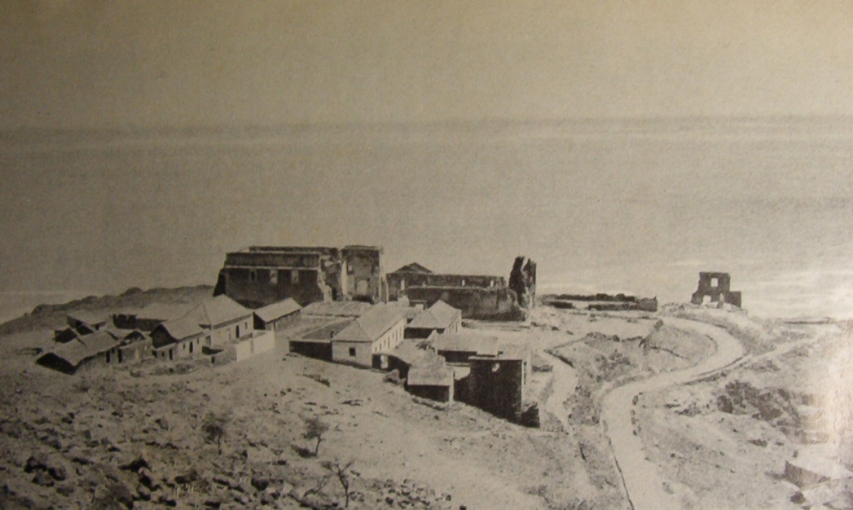
Evolução da Cidade
Entre os Sec. XV e XVI existiram cerca de 500 sobrados e 24 templos, o que diz do tamanho e importância do burgo.
Com o abandono da cidade em consequência das pestes, das fomes, dos ataques dos corsários e da forte repressão pombalina, o povoamento caiu em ruinas, perdendo-se muitos monumentos, incluindo azulejarias da Igreja da Nossa Sra. Do Rosário e o seu recheio.
A recuperação do estatuto de cidade, em consequência dos esforços e pretensões engendradas depois da Independência Nacional, sobretudo e depois 1990, trouxe importantes avanços quer na investigação histórica, quer no turismo.
As limitações resultantes de ser consideradas Património Histórico obrigam a procurar soluções arquitetónicas e urbanísticas (criação da futura Cidade Nova).

Slide 5
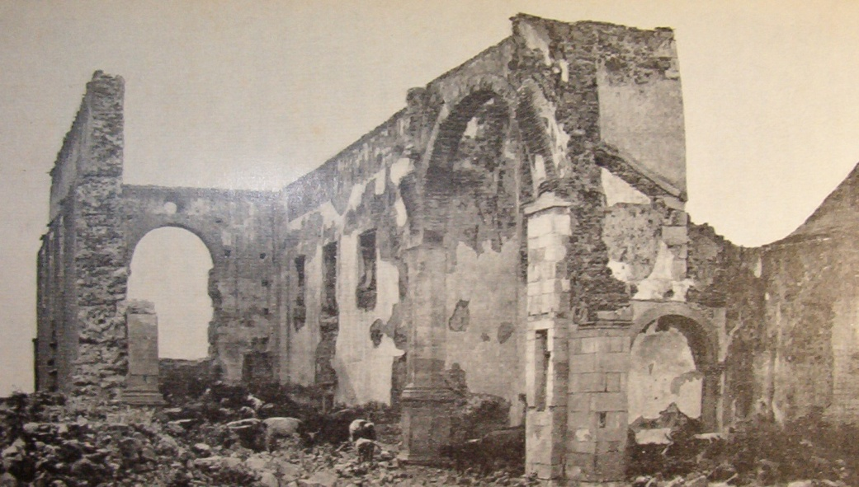
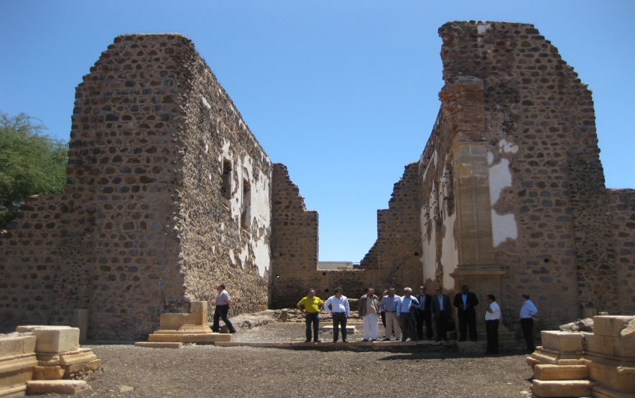
Sé Catedral
Iniciada no Sec. XVII e concluída um Sec depois com mármores vindo de Portugal.
Apenas teve 12 anos de vida.
Está em recuperação desde 1986, existindo projeto do arquiteto Sisa Vieira.

Slide 6
Fortaleza São Felipe
Mandado erguer por Felipe I, para a defender dos ataques Corsários
Projeto de arquitetura : Arquiteto militar gaditano Diego Flores de Valdez, no Sec. XVII
Obras de reabilitação e Restauro: Década de 90

Slide 7
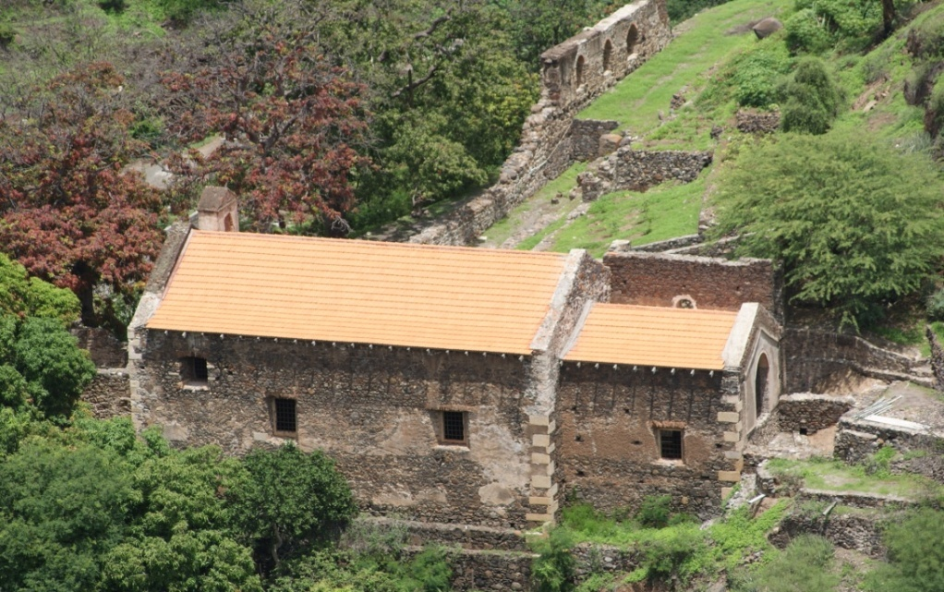
Convento São Francisco
Construção: Sec. XVII
Origem: Franciscana
Obras de Reabilitação: Década de 90
Tem sido palco dos grandes eventos Nacionais e Locais

Slide 8
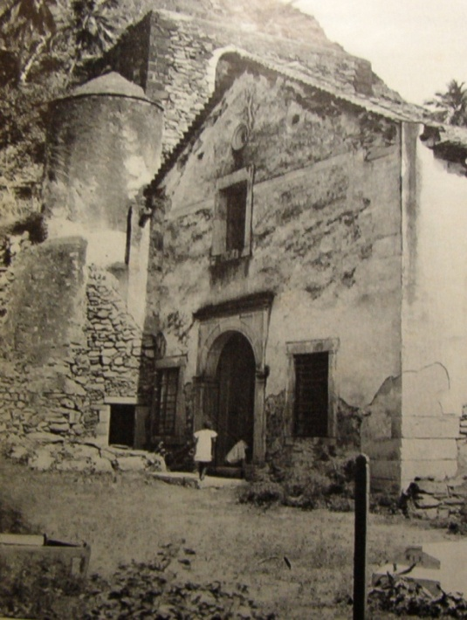
Igreja Nossa Sra. Do Rosário
Data de construção: Sec. XVI, é a mais antiga Igreja construída pelos Portugueses que hoje existe.
É um dos monumentos Africanos que possuí capela de origem Manuelina. Templo de origem Dominicana.
Recuperada na década de 90

Slide 9
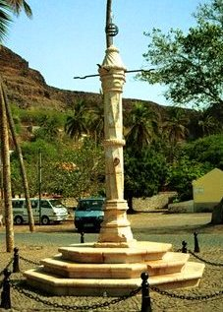
Pelourinho
Símbolo do poder Municipal;
É um dos monumentos Manuelinos de Cidade Velha;
Construção: Sec. XV em mármore;
Uma das primeiras recuperações da Cidade Velha, mudou de local de implantação e da primitiva base quadrangular.

Slide 10
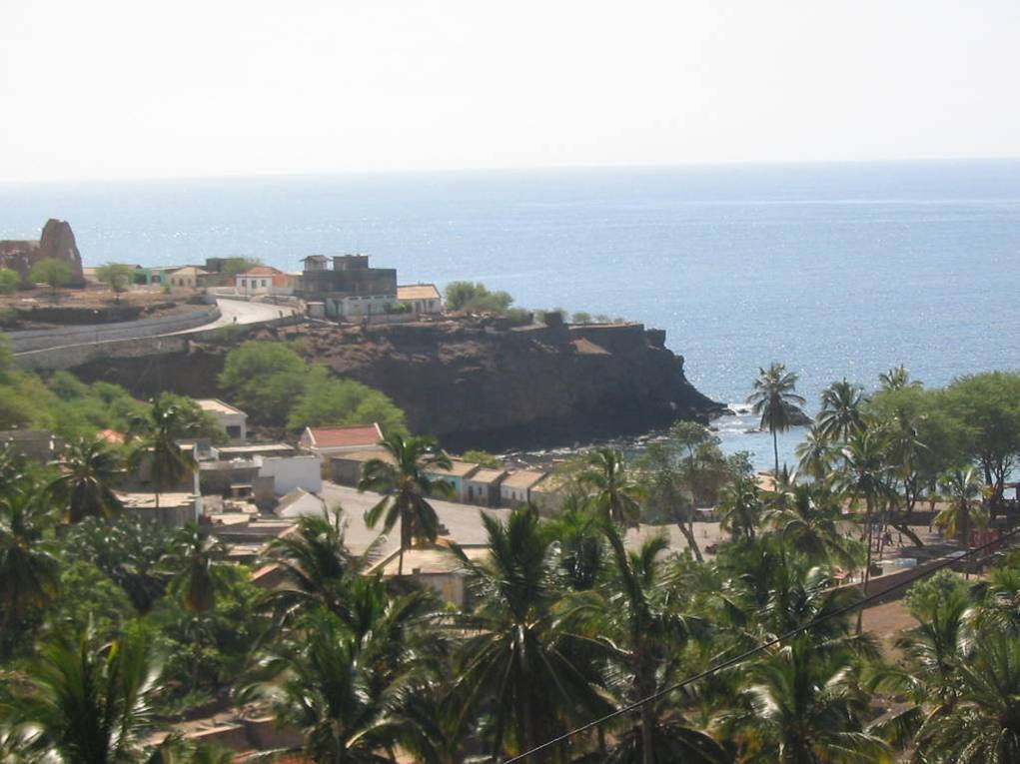
Baía da Cidade
A histórica baia da Cidade Velha conserva importantes despojos de velhos barcos, despertando a cobiça de mergulhadores que clandestinamente retiram as suas peças arqueológicas.
Comparando com antigas gravuras, salta a vista que a cidade mudou muito ao longo dos tempos.
Cidade Velha foi palco de aclimatação de plantas de outros continentes como a cana sacarina, a bananeira, o coqueiro, a mangueira, a mandioca, a batata e o milho etc., o que motivou que Charles Darwin nela iniciasse os trabalhos de investigação que conduziram a Origem das Espécies

Slide 11
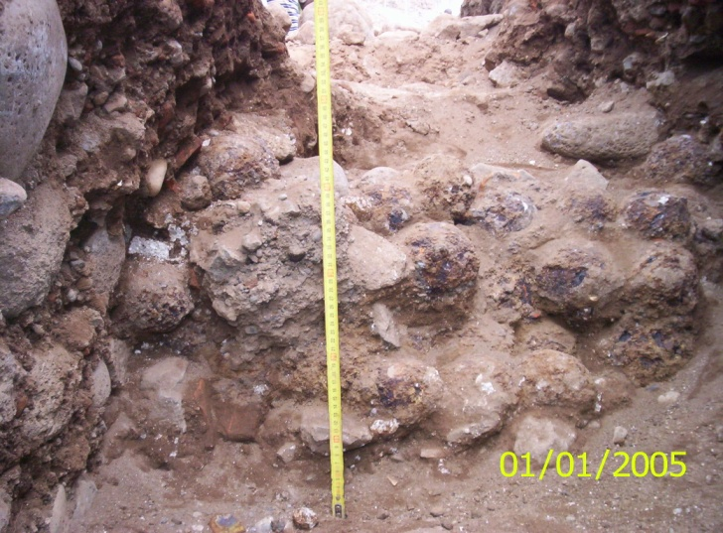
Investigações Cientificas na Cidade Velha
Depois de longos anos de abandono, surge:
Em 1932 o movimento claridoso (João Lopes) em defesa da preservação da Cidade Velha.
Em 1960 começam a fazer-se intervenções arqueológicas pelo governo colonial de que não há registos científicos.
Em 1986 iniciam-se intervenções arqueológicas importantes (Sé Catedral, Fortaleza, Nossa Sra. Rosário, Pelourinho, Convento São Francisco)

Slide 12
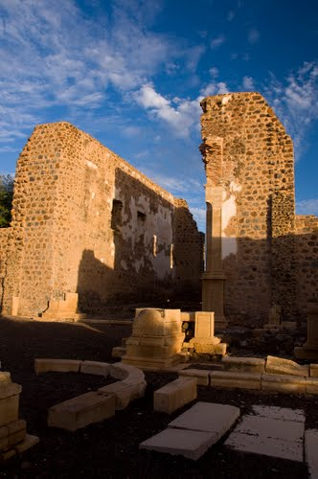
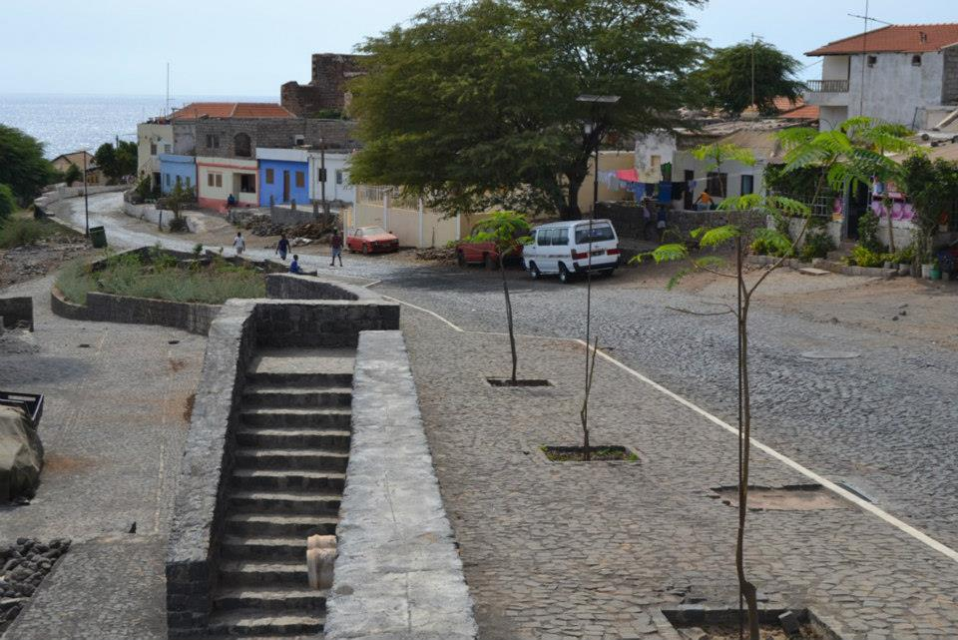
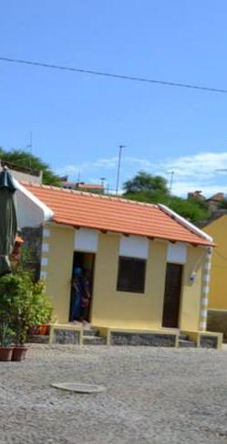
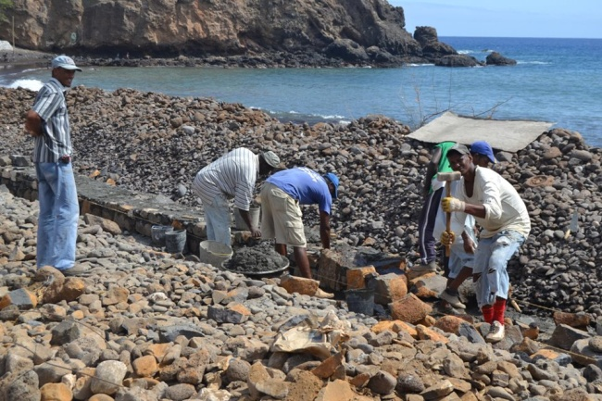
Presente
Planos Urbanísticos
Sinalização
Preservação de Monumentos
Acessibilidade
Requalificação urbana
Requalificação de Casas sociais

Slide 13
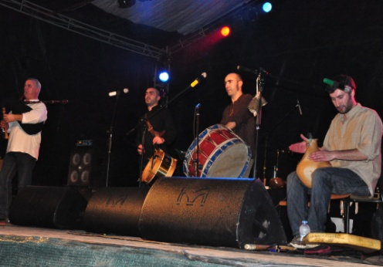
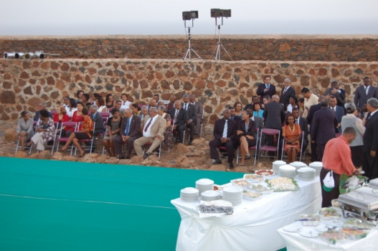
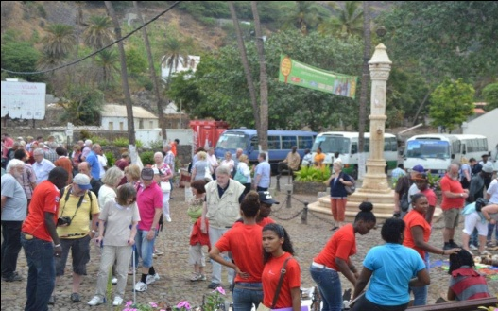
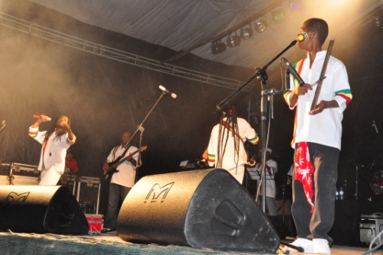
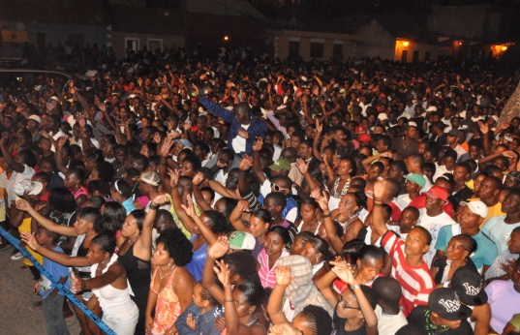
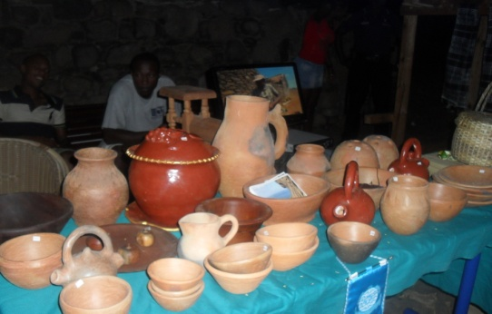
Desenvolvimento Cultural e Turístico
Hoje procurada por inúmeros visitantes, Cidade Velha é palco de diversos festivais (Nhu Santu Nomi, Bandeirona, 7 Sóis 7 Luas, etc.) e feiras, lançamentos de livros, jornadas de poesia, o que a torna num centro cultural e turístico importante.

Slide 14
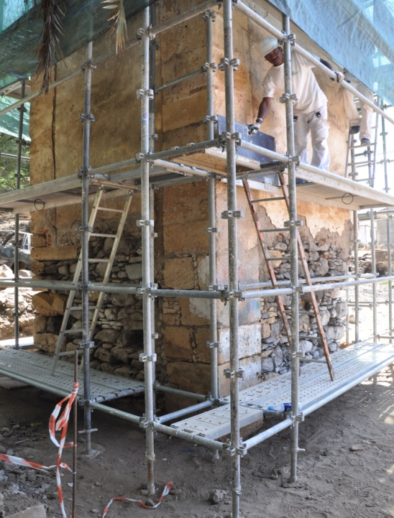
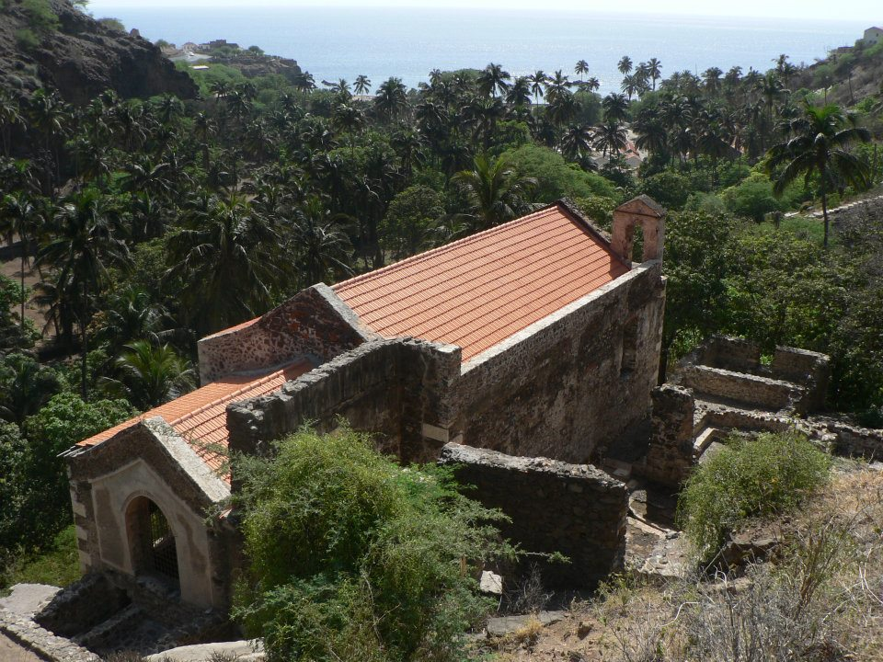
Conservação de Monumentos
Pelo seu significado e importância histórica, Cidade Velha tem atraído a colaboração e a atividade de Universidades, ONGs, Associações de todo o mundo que com ela pretendem trabalhar na recuperação dos seus monumentos. Estão neste caso entre outros, a Universidade de Cambridge de Inglaterra, a Universidade Nova de Lisboa, a Associação dos Restauradores sem Fronteiras, a SPHAERA Mundi, a Etnia, etc.

Slide 15
Melhorias de Acesso e Arruamento

Slide 16
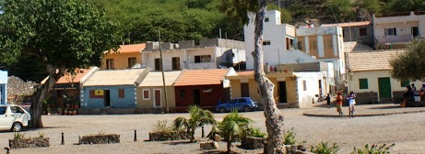
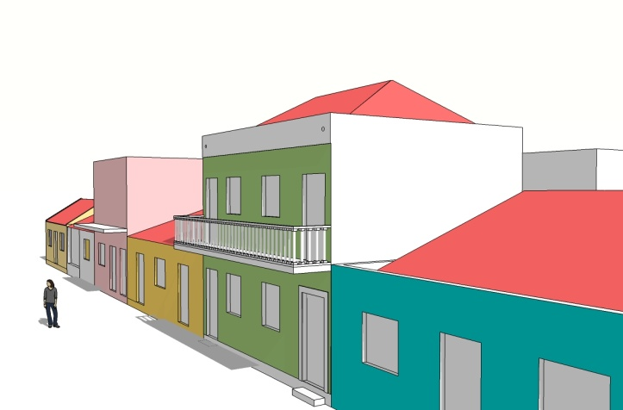
Melhorias de Cobertura, Fachadas e Instalação de casas de banho
Antes
Depois

Slide 17
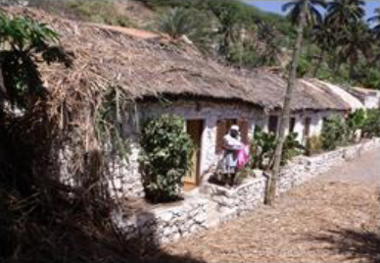
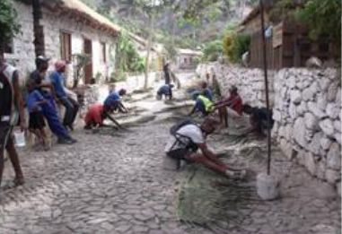
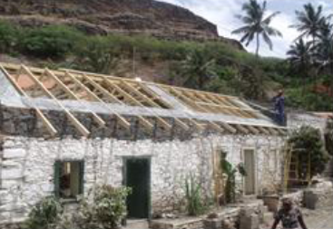
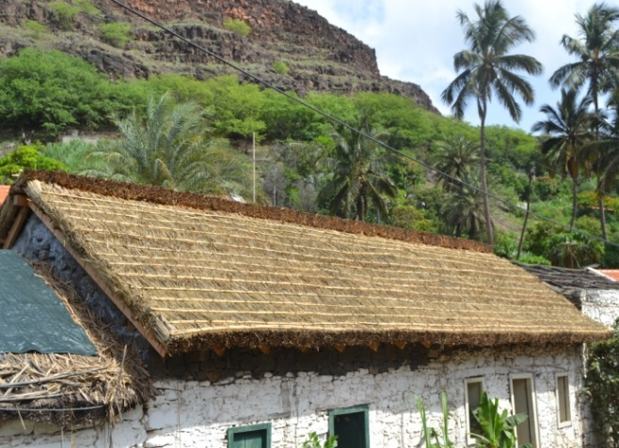
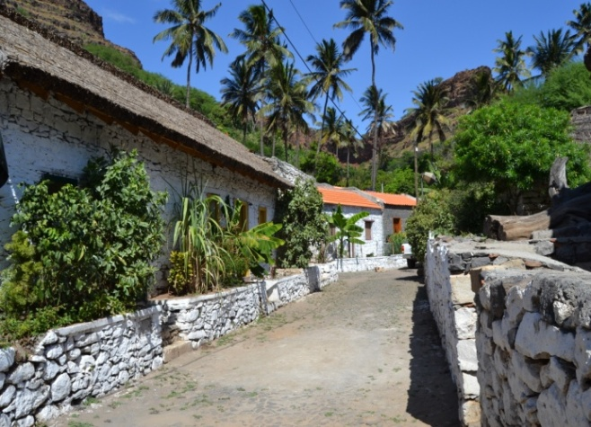
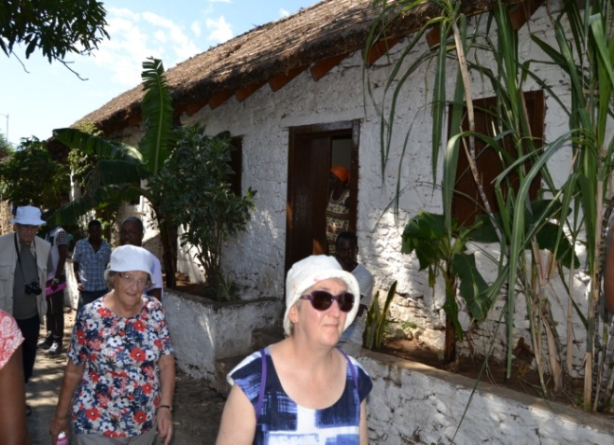
Rua Banana
A Rua mais antiga de Cabo Verde

Slide 18
O FUTURO

Slide 19
Previsão de mais de 4000 fogos além de centros de equipamentos públicos, comerciais e espaços de lazer, cultura e desporto.
PROJETO DA FUTURA CIDADE NOVA

Slide 20
Reabilitação dos Fortes de defesa e seus acessos
Está em curso a elaboração de projetos visando a requalificação da orla marítima, dando acesso aos fortes de defesa hoje em ruinas, com pouca importância no roteiro turístico atualmente existente.

Slide 21
Requalificação do Centro do Sitio Histórico
Sua transformação em via apenas pedonal, eliminando todo o trânsito automóvel nele existente, assim como a sua arborização e alindamento urbanístico.

Slide 22
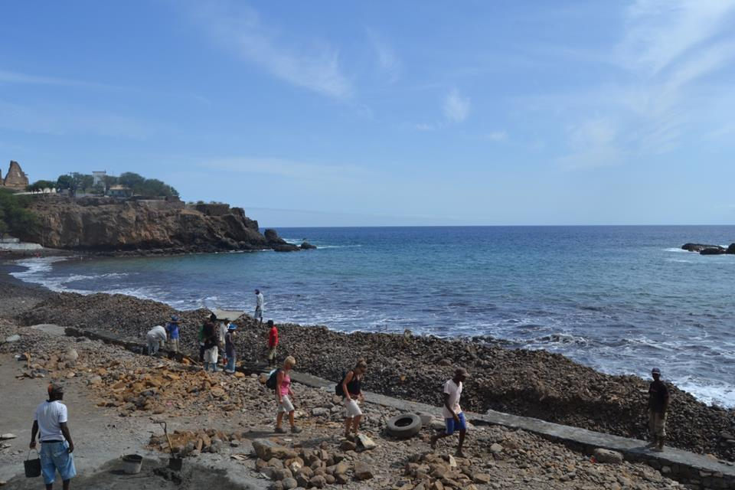
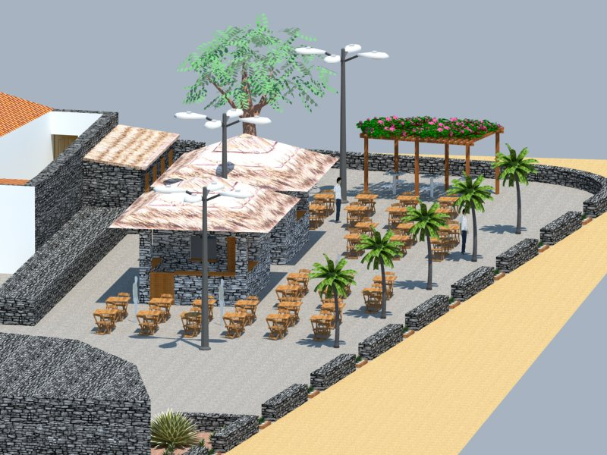
Requalificação da Orla Marítima
Diversificação de Centros comerciais por forma a atrair positivamente o turismo que vem procurando Cidade Velha.

Slide 23
Disciplinando o comercio ambulante (Venda de artesanato e outros).
Qualificando as atividades comerciais compatíveis com o desenvolvimento turístico.

Slide 24
Centro de Exposições para o artesanato nacional menorizando a proliferação da oferta de produtos provenientes de outros países.

Slide 25
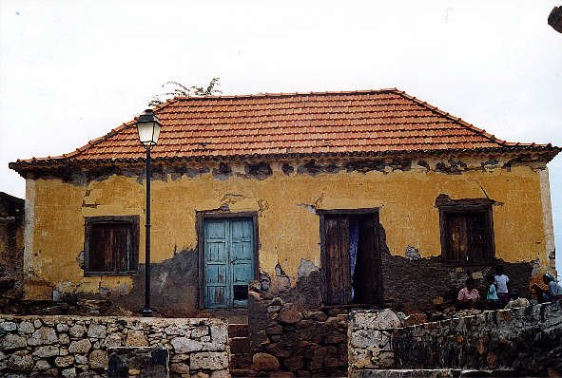
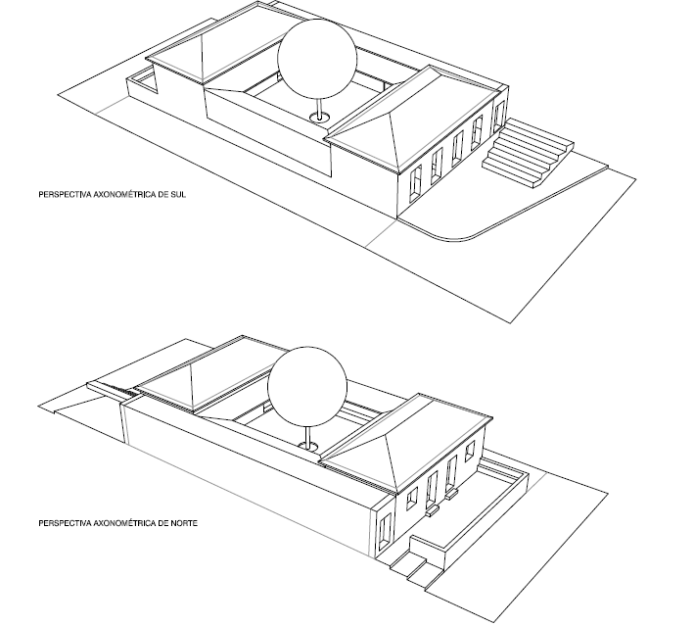
Casa da Lusofonia
Em sintonia com cidades brasileiras e portuguesas, numa primeira fase, construção de uma Casa da Lusofonia, transformada em centro cultural permanente;
Será também um sitio de estudos e de atividades culturais diversas.

Slide 26
Meta fundamental a prosseguir:
Fazer de Cidade Velha, centro convenientemente sinalizado, dinâmico e desenvolvido, despondo de um roteiro turístico e cultural atrativo e permanente, uma urbe com grande relevo tanto nacional como internacional.

Slide 27
Evolução do Turismo

Slide 28
Programação de Cruzeiros em Santiago
Nome do Navio | Data Entrada | Hora Entrada | Data Saída | Hora Saída | LOA | Calado | Agencia
BALMORAL | 19-10-2013 | 07:00 | 19-10-2013 | 18:00 | 218 | 7,1 | VIKING
Bremen | 23-10-2013 | 15:00 | 24-10-2013 | 17:00 | 111,5 | 4,8 | ANAV
SAGA SAPPHIRE | 01-11-2013 | 07:00 | 01-11-2013 | 17:00 | 200 | 8,5 | VIKING
Aidacara | 05-11-2013 | 08:00 | 05-11-2013 | 16:00 | 193,3 | 6 | ANAV
Island Sky | 05-11-2013 | 07:00 | 07-11-2013 | 00:00 | 90,6 | 4,2 | ANAV
Aidavita | 09-11-2013 | 08:00 | 09-11-2013 | 19:00 | 202,85 | 6,2 | ANAV
Island Sky | 22-11-2013 | 06:00 | 23-11-2013 | 06:00 |  |  | ANAV
Aidavita | 23-11-2013 | 08:00 | 23-11-2013 | 19:00 | 202,85 | 6,2 | ANAV
HORIZON | 25-11-2013 | 07:00 | 25-11-2013 | 18:00 | 207 | 7,7 | VIKING
Island Sky | 27-11-2013 | 20:30 | 28-11-2013 | 20:30 |  |  | ANAV
Albatros | 01-12-2013 | 13:00 | 01-12-2013 | 21:00 | 205,5 | 7,54 | ANAV
Aidavita | 07-12-2013 | 08:00 | 07-12-2013 | 19:00 | 202,85 | 6,2 | ANAV
SilverWind | 07-12-2013 | 08:00 | 07-12-2013 | 00:00 | 155,8 | 6,6 | ANAV
Island Sky | 07-12-2013 | 20:30 | 08-12-2013 | 20:30 | 90,6 | 4,2 | ANAV
BRAEMAR | 12-12-2013 | 07:00 | 12-12-2013 | 18:00 | 196 | 6 | VIKING
Aidavita | 21-12-2013 | 08:00 | 21-12-2013 | 19:00 | 202,85 | 6,2 | ANAV

Slide 29
Nome do Navio | Data Entrada | Hora Entrada | Data Saída | Hora Saída | LOA | Calado | Agencia
Aidavita | 18-01-2014 | 08:00 | 18-01-2014 | 19:00 | 202,85 | 6,2 | ANAV
Black Watch | 22-01-2014 | 07:00 | 22-01-2014 | 18:00 | 205 | 8 | VIKING
Braemar | 23-01-2014 | 07:00 | 23-01-2014 | 18:00 | 196 | 7 | VIKING
Aidavita | 01-02-2014 | 08:00 | 01-02-2014 | 19:00 | 202,85 | 6,2 | ANAV
Braemar | 14-02-2014 | 07:00 | 14-02-2014 | 18:00 | 196 | 7 | VIKING
Aidavita | 15-02-2014 | 08:00 | 15-01-2014 | 19:00 | 202,85 | 6,2 | ANAV
Discovery | 22-02-2014 | 07:00 | 22-02-2014 | 17:00 | 169 | 7 | VIKING
Aidavita | 01-03-2014 | 08:00 | 01-03-2014 | 19:00 | 202,85 | 6,2 | ANAV
Braemar | 06-03-2014 | 07:00 | 06-03-2014 | 17:00 | 196 | 7,7 | VIKING
Aidavita | 15-03-2014 | 08:00 | 15-03-2014 | 19:00 | 202,85 | 6,2 | ANAV
Aidacara | 20-03-2014 | 09:00 | 20-03-2014 | 18:00 | 193,3 | 6 | ANAV
Prinsendam | 26-03-2014 | 08:00 | 26-03-2014 | 17:00 | 204 | 7,25 | ANAV
Braemar | 27-03-2014 | 07:00 | 27-03-2014 | 17:00 | 196 | 7 | VIKING
Aidavita | 29-03-2014 | 08:00 | 29-03-2014 | 19:00 | 202,85 | 6,2 | ANAV
BRAEMAR | 17-04-2014 | 07:00 | 17-04-2014 | 17:00 | 196 | 7 | VIKING
Hanseatic | 22-10-2014 | 15:00 | 23-10-2014 | 17:00 | 122,8 | 4,9 | ANAV
Discovery | 31-10-2014 | 08:00 | 31-10-2014 | 18:00 | 122,8 | 4,9 | ANAV
Aidacara | 08-11-2014 | 08:00 | 08-11-2014 | 18:00 | 193,3 | 6 | ANAV
Mein Shif 3 | 10-11-2014 | 07:00 | 10-11-2014 | 23:00 | 295 | 8,5 | VIKING
Aidacara | 22-11-2014 | 08:00 | 22-11-2014 | 18:00 | 193,3 | 6 | ANAV
Saga Pearl | 25-11-2014 | 07:00 | 25-11-2014 | 13:00 | 164 | 6,5 | VIKING
Rotterdam | 04-12-2014 | 08:00 | 04-12-2014 | 17:00 | 202 | 8 | ANAV
BRAEMAR | 18-12-2014 | 07:00 | 18-12-2014 | 17:00 | 196 | 7 | VIKING

Slide 30
Muito obrigado
pela atenção!
Por: ALCIDES DE PINA
Vereador do Pelouro de Administração Geral e Urbanismo da CM Rª Grande de Santiago – Cabo Verde

